Slide 1
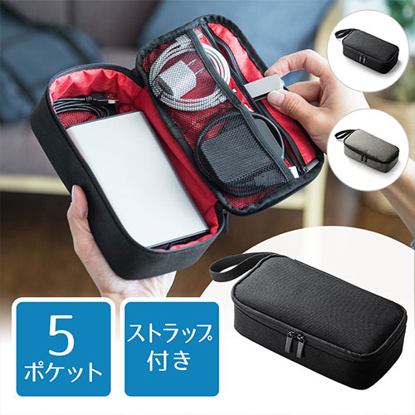
トラベルポーチ 5ポケット ストラップ付き 充電器 ケーブル ACアダプタ モバイルバッテリーなど収納 ガジェットポーチ
【提案書】
特徴
形状が長方形のため、長さのあるモノなどもきちんと収納できるトラベルポーチです。旅行用としてはもちろん、外回りや出張の多いサラリーマンなどには強い味方となるアイテムです。
納期
納期スペース
仕様
カラー展開: ブラック・グレー
素材: ポリエステル
サイズ: W215×D115×H60mm
重量: 約96g
生産国: 中国
備考: メイン収納部有効内寸： W210×D110×H55mm ファスナーポケットサイズ：W190×H70mm メッシュポケットサイズ：メイン収納部/W95×H70mm、フラップ部/W95×H60mm
お見積
お見積りスペース

